Slide 1
.
Object-Oriented Systems Design
面向对象系统设计

Slide 2
The Transition from Analysis to Design
Analyst’s Viewpoint: Analysis defines a problem. It focuses on an essential description of what the system must do.
Designer’s Viewpoint: Analysis offers clues to a solution and to tests to determine whether a proposed design is satisfactory.

Slide 3
设计阶段对分析模型进行扩展并将模型进一步细化，并考虑技术细节和限制条件。
设计的目的是指定一个可行的解决方案，以便能很容易地转变成为编程代码。

Slide 4
Goals of Design
Satisfaction of requirements
满足需求
Performance
性能
Constructibility
可建设性
Efficient design process
有效的设计过程

Slide 5
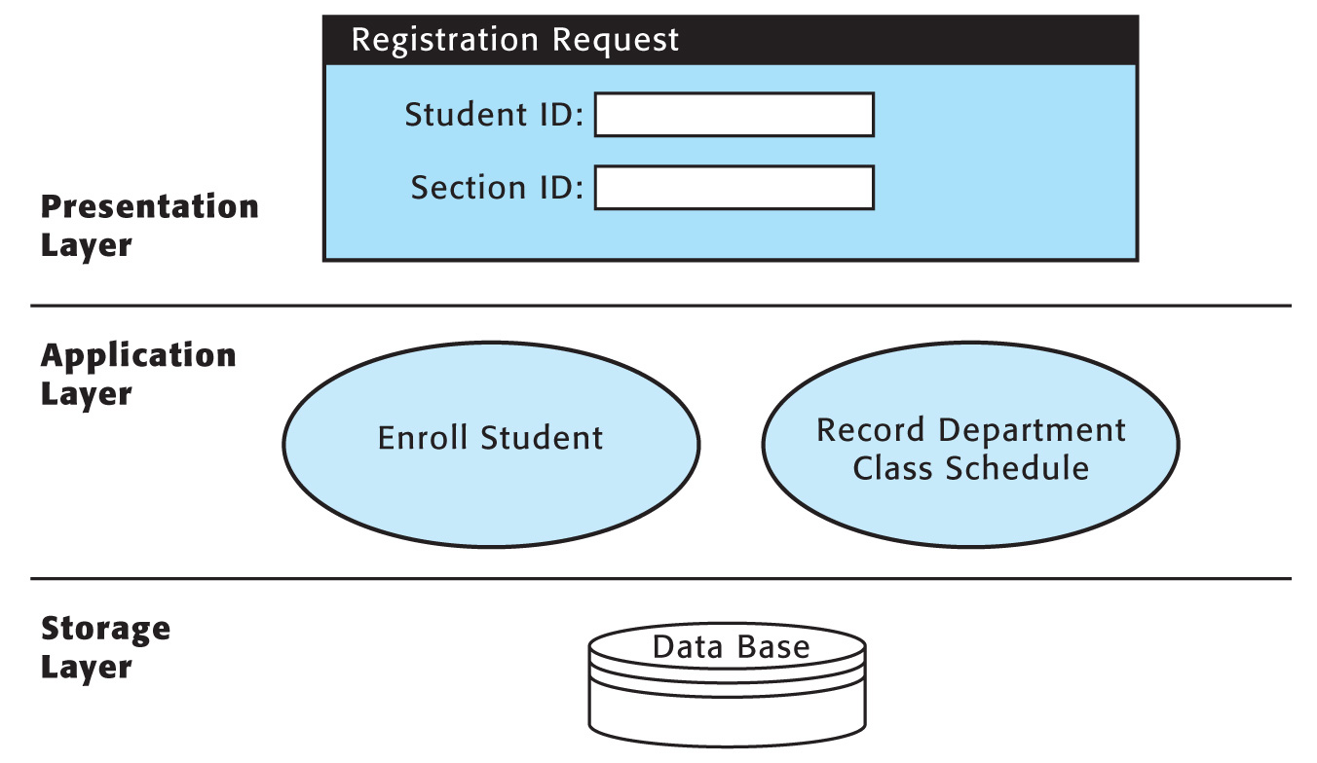
The Three-Tier Layered System Architecture
用户界面层/表示
应用/业务
存储/数据库

Slide 6
设计
设计可以分成两个子阶段：
体系结构设计阶段（ Architecture Design）。这是一个从较高层次的进行的设计，用来定义包（子系统），描述包之间的依赖性及通信机制。很自然，目的是要设计一个清晰简单的体系结构，具有很少的依赖性，而且尽可能避免双向依赖。
详细设计阶段（ Detailed Design）。在此阶段，所有的类都详尽地进行描述，给编写代码的程序员一个清晰的规范说明。

Slide 7
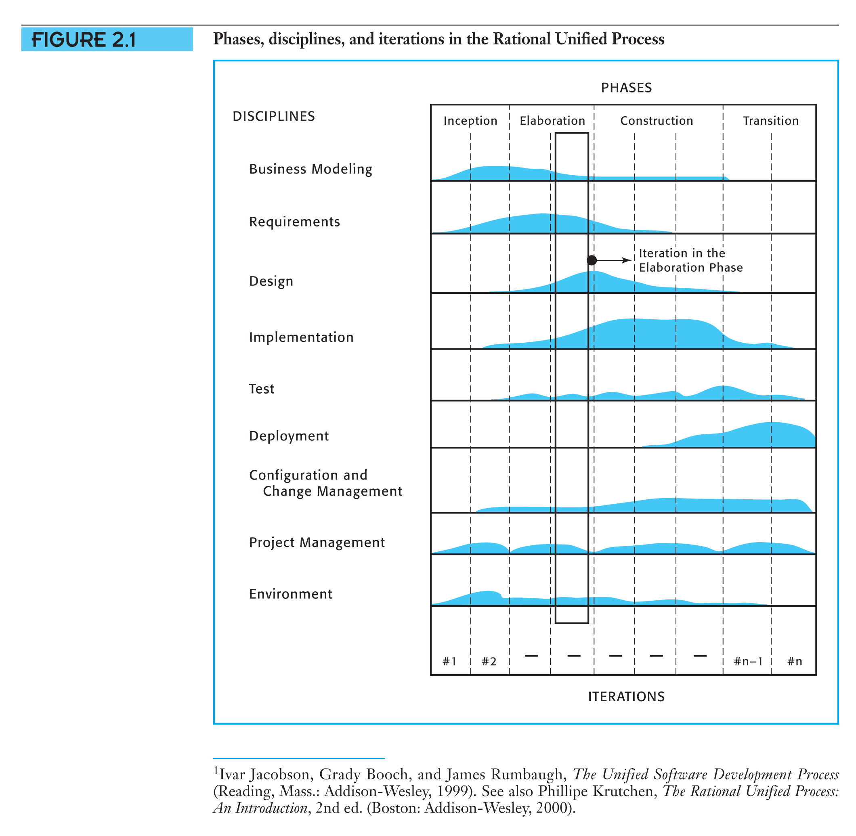
System Design in the Rational Unified Process

Slide 8
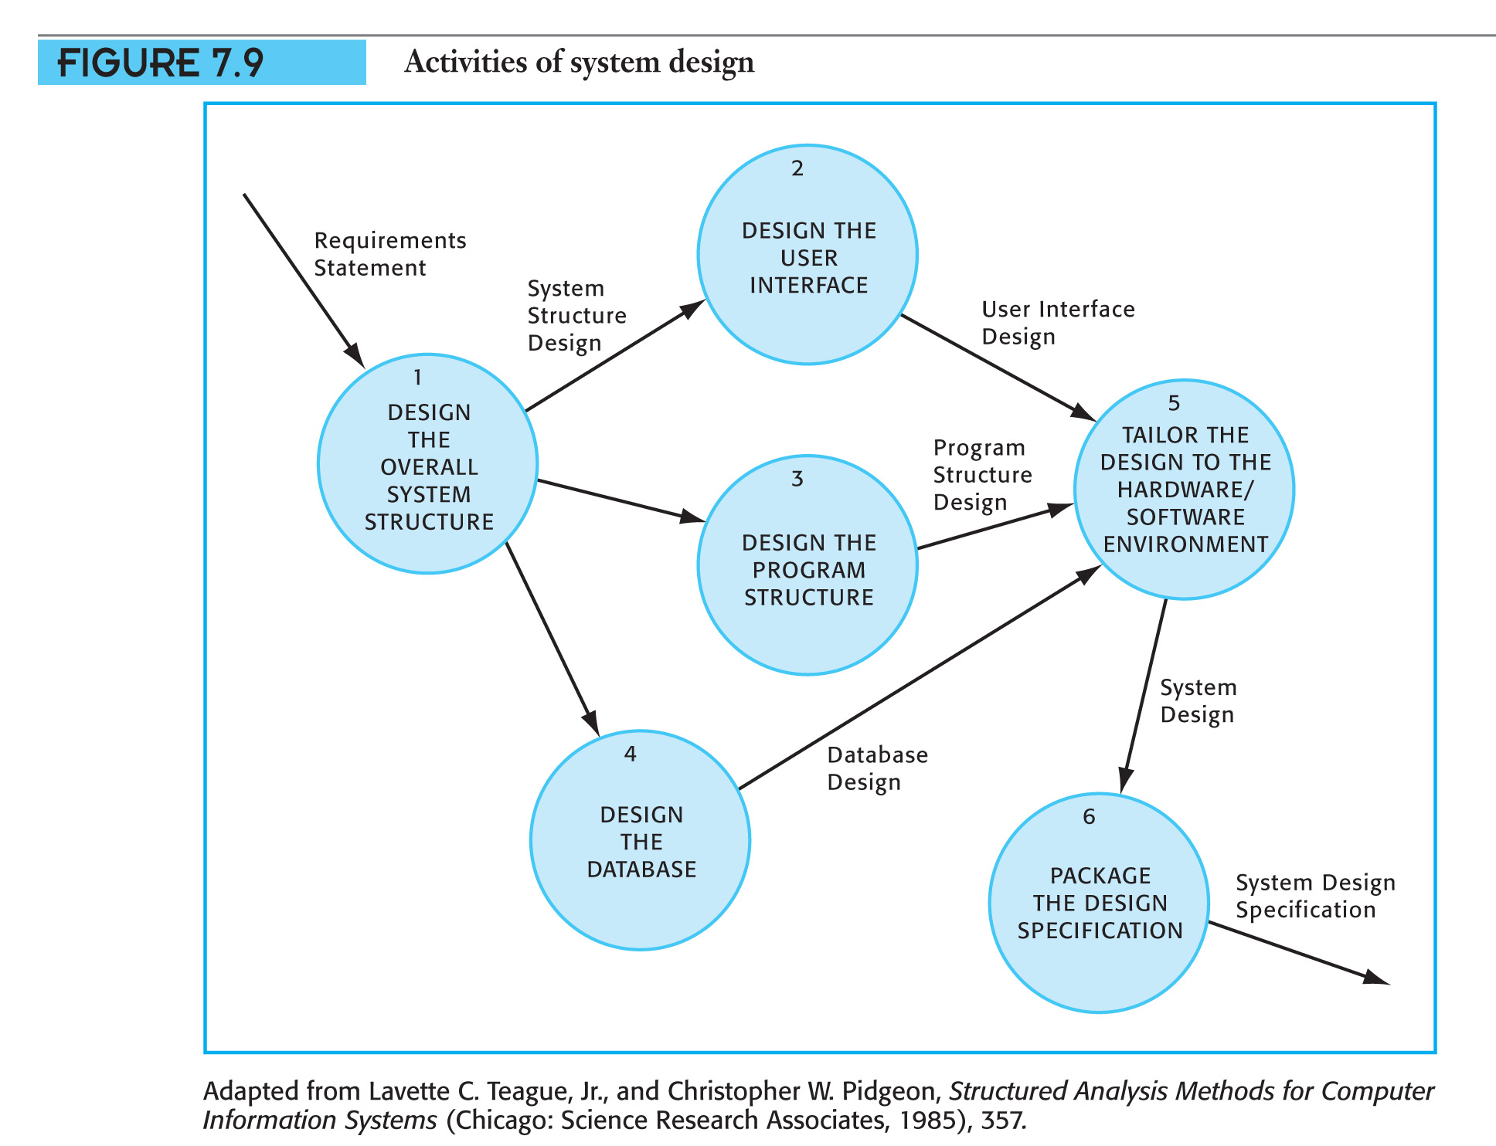
Activities of System Design
.

Slide 9
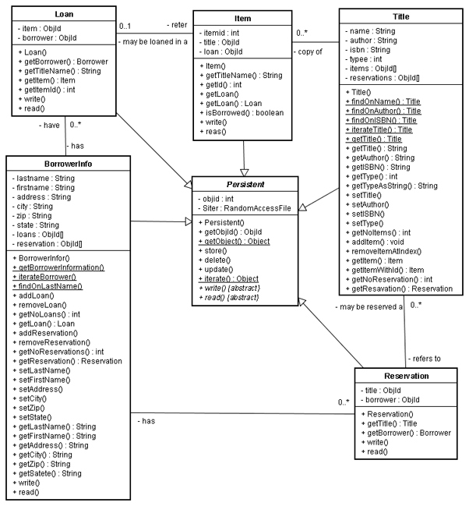

Slide 10
体系结构设计
图书馆系统案例的包或叫子系统如下：
User-Interface Package 包。该包中的类基于Java AWT包(Abstract Windowing Toolkit)抽象窗口工具包 ) ，java AWT 一个用来书写用户界面应用程序的Java 标准库。该包和Business-objects Package 包协作。Business-objects Package 包包含那些实际存储数据的类。UI 包调用Business 对象的操作，对他们进行取出或插入数据操作。
Business-object Package。该包包括域类，这些域类（如borrowerinfor，title，item，loan 等）来自于分析模型。设计阶段完整地定义了这些类的操作，并增加了一些其他细节来支持持续存储。Business-object 包与Database Package 进行协作。所有的Business-object 类必须继承Database Package 中的persistent 类。
Database Package。Database Package 向Business-object 包中的类提供服务，以便他们能够持续地存储。
persistent 类将把它的子类的对象存储到文件系统的文件中。

Slide 11
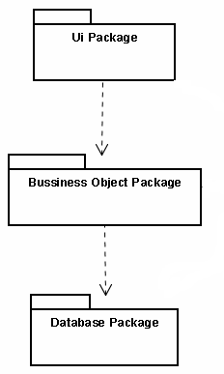
体系结构设计
目标系统所采用的体系结构如下：

Slide 12
Activities of Designing the System Structure
Specify the external interface.指定外部界面
Allocate essential use cases to processors. 将基本用例分配给处理器
Allocate stored data to storage devices.将存储的数据分配给存储设备
Establish the infrastructure for communication. 建立通信的基础设施
Add the intra- and interprocessor administration.增加处理器内部的管理和处理器之间的管理
Select the best system structure. 选出最佳系统结构

Slide 13
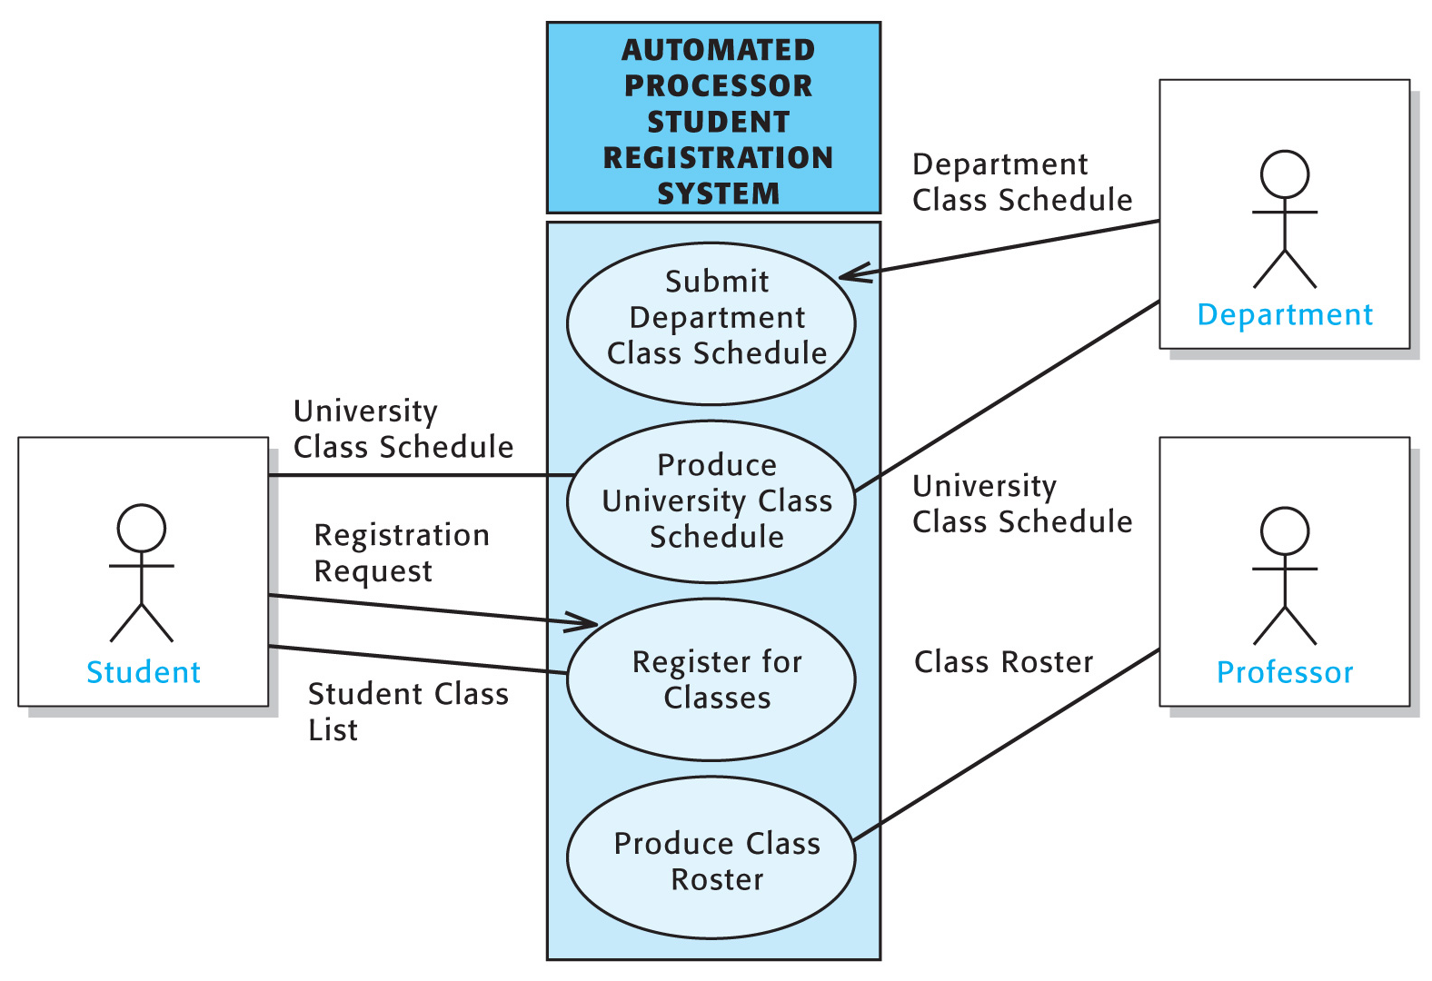
Alternative A – Public University System
.
将所有用例都分配给一个处理器
将整个数据库也分配这个处理器
集中式单处理器系统

Slide 14
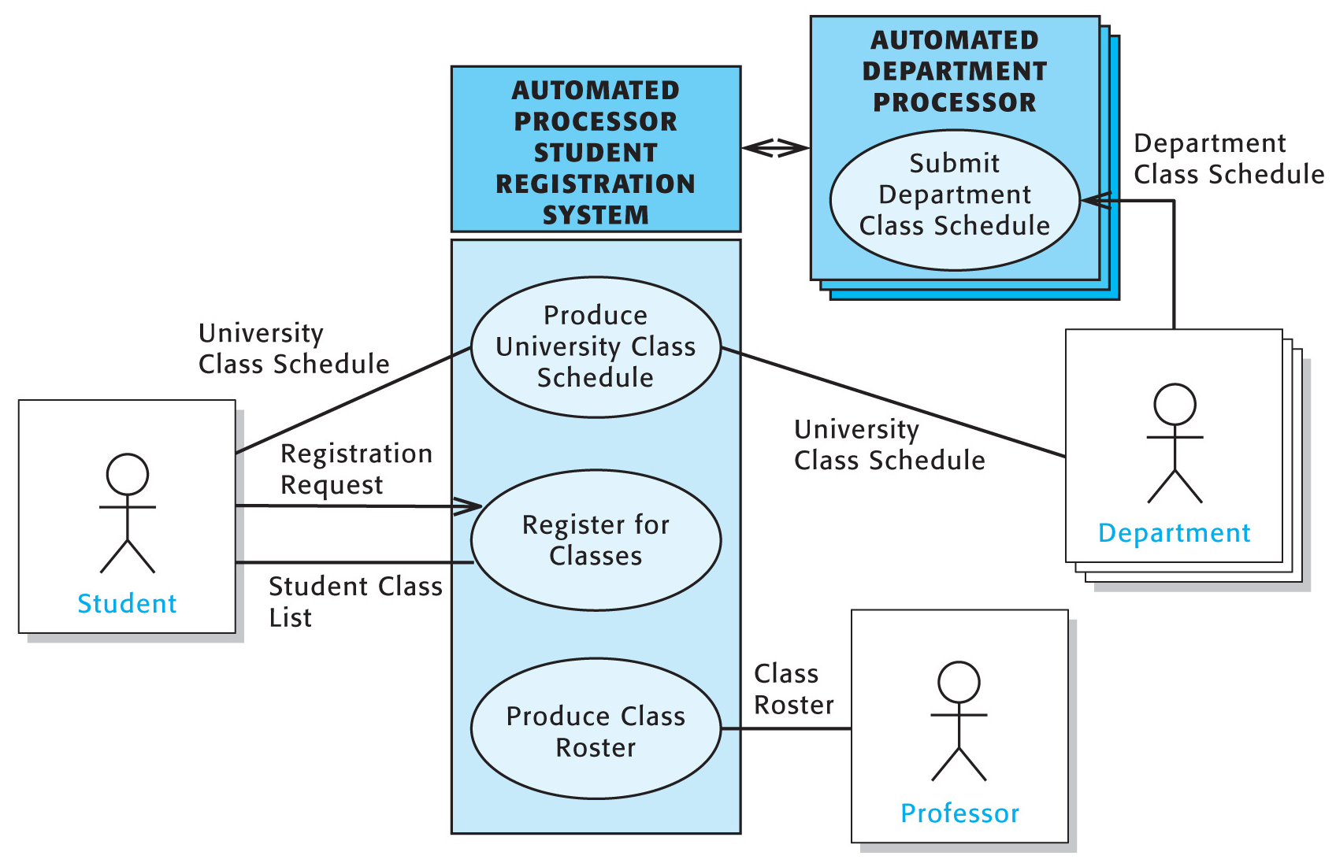
Alternative B – Public University System
.
将基本用例分配给两种处理器
将提交计划用例分配给系办的处理器，其他的分配给一个集中处理器
将数据库分配给一个处理器
一个数据库服务器
各系办一台本地微机

Slide 15
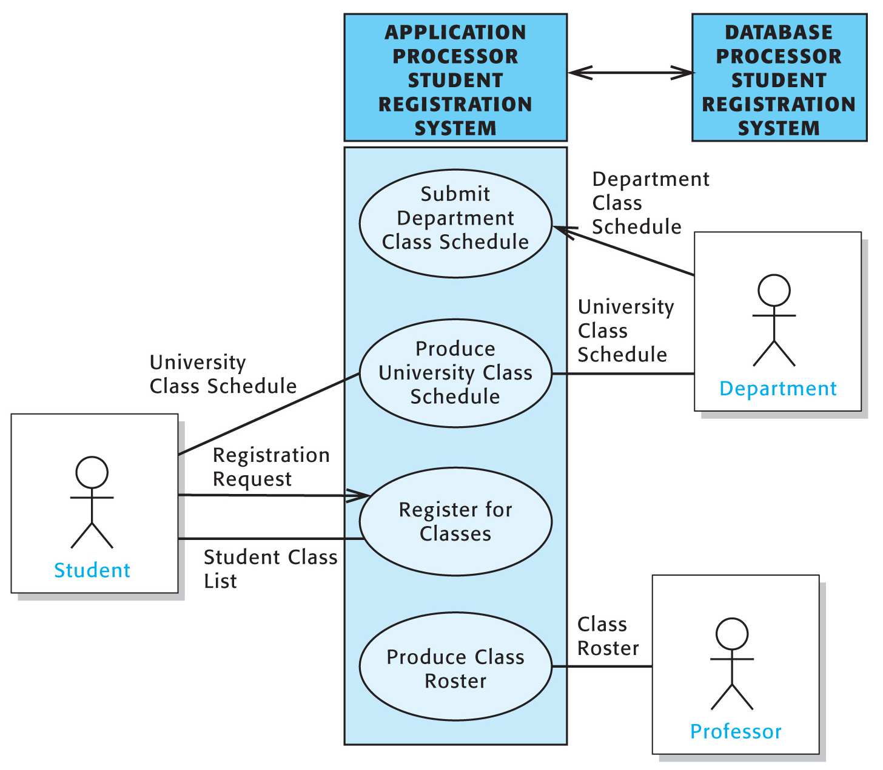
Alternative C – Public University System
.
将所有用例分配给一个处理器
数据库分配给一个专用的数据库处理器
双处理器系统

Slide 16
A 最简单，直接；高峰时可能会有资源争夺
B 提供一些本地处理独立性。但多微机使成本高
C 优势是2台处理器，紧急情况下也可以及时备份。
方案选择取决于成本－效益分析和硬件的选择。

Slide 17
OOP面向对象程序设计
The principal task of object-oriented program design is to assign responsibilities to classes.
OOP的主要任务是为类分配职责Responsibilities

Slide 18
Responsibilities
A responsibility is an obligation of an object to other objects.
职责是对象对其他对象的义务

Slide 19
Models and Techniques of Object-Oriented Program Design
Class diagram 类图
Interaction diagrams 交互图
Collaboration diagram
Sequence diagram
Contract 约定
Patterns 模式

Slide 20
Interaction Diagrams
An interaction diagram depicts the messages between objects or classes in a program. It shows collaborations between objects.
交互图描述程序中对象或类之间的消息。表示对象间的协作。
The UML includes two types of interaction diagrams – collaboration diagrams and sequence diagrams.

Slide 21
协作图在UML中的表示方法
对象图展示出对象和对象之间的静态关系。协作图是对象的扩展。协作图除了展示出对象之间的关联，还显示出对象之间的消息传递。通常在协作图中省略掉关联的名字，因为表示出关联的名字会使图变得混乱。
关联线附近的箭头线表示对象之间传递的消息，箭头指向消息接收对象。消息名称和消息序号附在箭头线附近。消息的一般含义是触发接收消息的对象执行它的一个操作。箭头的含义和顺序图中的一样。
可以将顺序图转换为协作图。反过来也成立。因此在协作图中也应能表示出消息的顺序。可以在消息名前面加上消息的序号，它代表该消息在消息序列中的序号。消息名和序号之间用冒号隔开。
Notes:
3
Core Message: Modeling captures essential parts of the system
Key Point 1: Computer system basically automate business processes. However, it’s not easy to build software systems on time and within budget.
Key Point 2: Building a complex software system requires blueprint. You don’t construct a building without a blueprint. Visual modeling is the blueprint for software systems.
Conclusion: VM is a key to successful software development

Slide 22
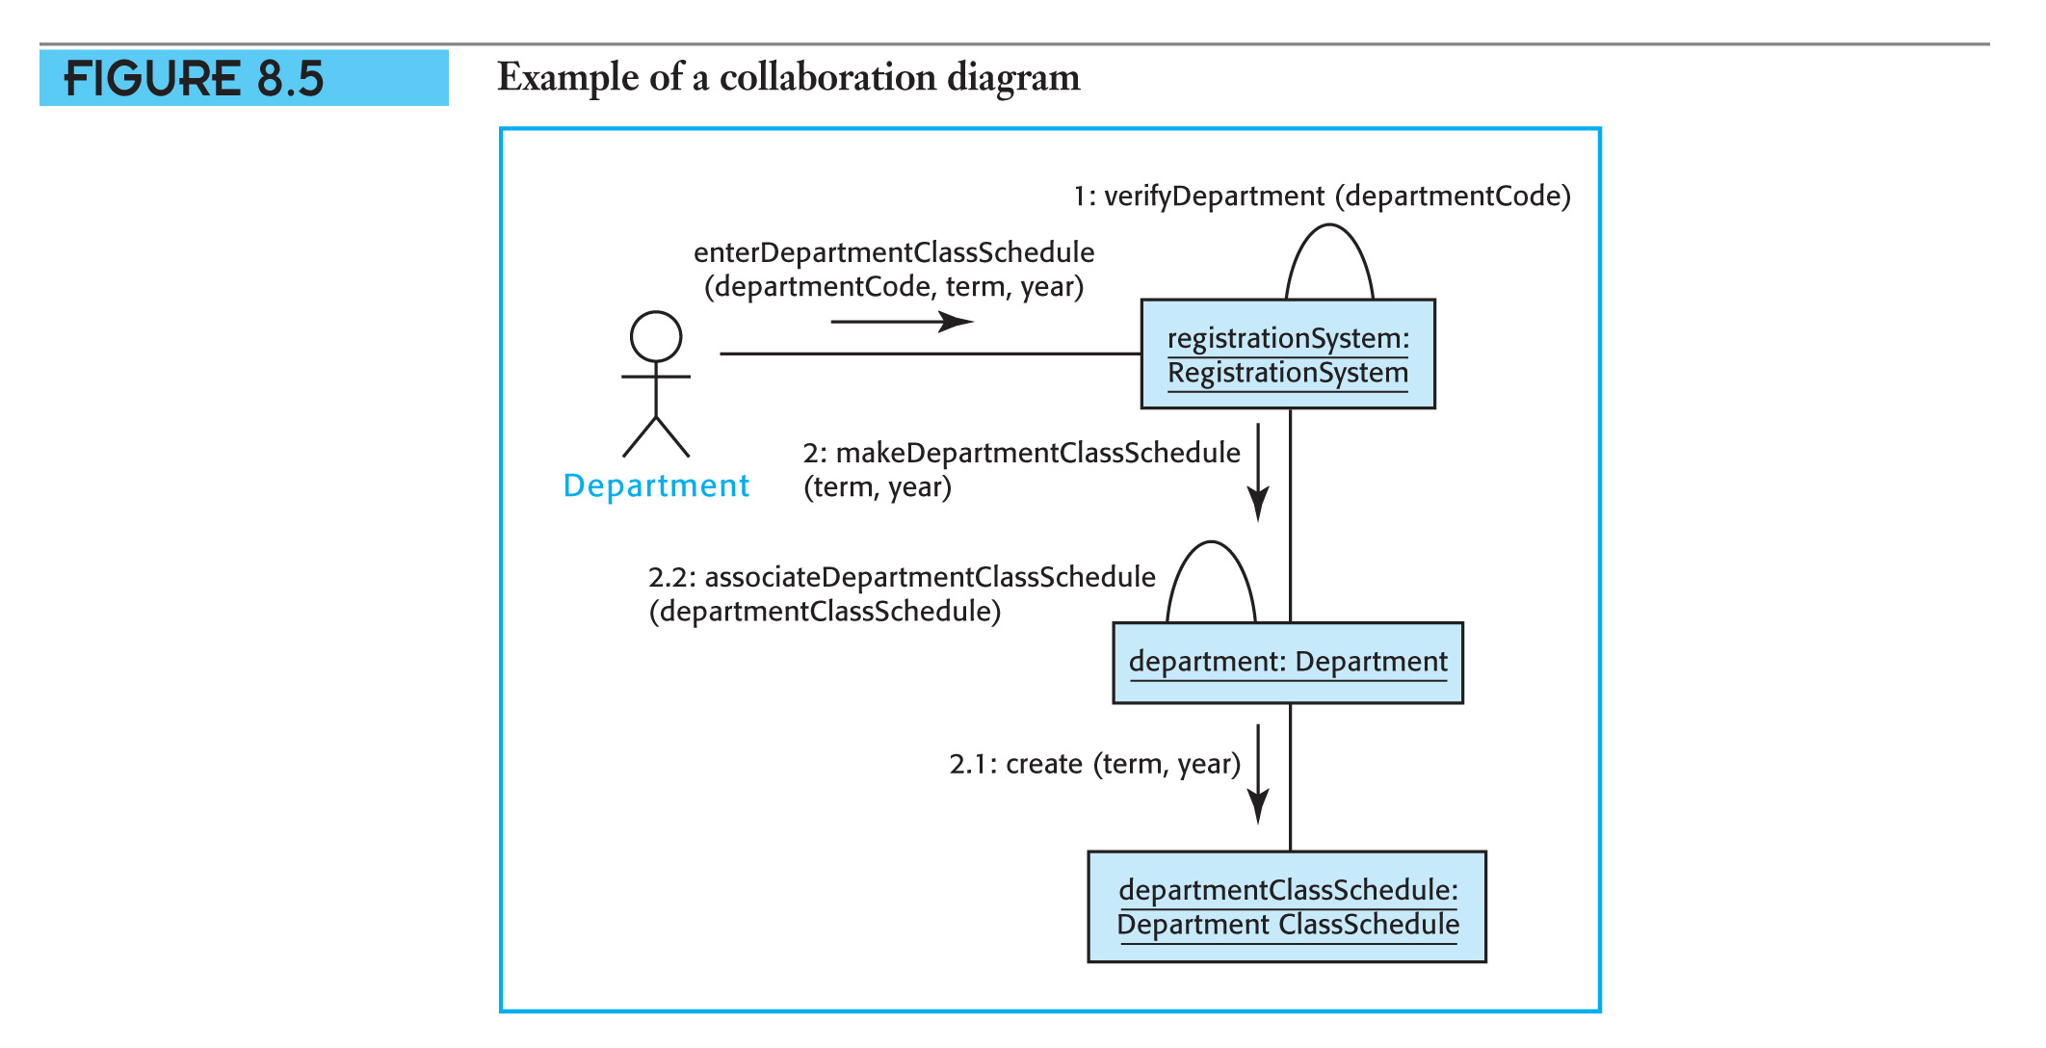
Collaboration Diagrams (continued)
.
程序设计时，比顺序图相对容易显示细节

Slide 23
Design Class Diagrams
A design class diagram follows the same conventions as a domain model.设计类图和分析中的域模型的图形格式是一致的，设计类图的主要任务是表示出操作。
However, it also shows the operations of the classes.
操作的寻找来源于交互图。

Slide 24
Procedure for Object-Oriented Program Design
1. 依照分析中的用例图，用例叙述，系统顺序图，系统顺序图中每个有关的操作约定和域模型 ；
2. 设计模式
Step 1. Produce an interaction diagram for each system operation identified during analysis.
为每个在分析过程中确定的系统操作生成交互图，按照面向对象设计模式为各个类分配职责。
Step 2. Produce a design class diagram showing the operations from the interaction diagrams.
生成表示交互图中操作的设计类图
Step 3. Specify the signature and the algorithm for each operation.
为每项操作规定签名（和操作相关联的消息的完整定义）和算法

Slide 25
Procedure for Object-Oriented Program Design (continued)
Step 4. Design the graphical user interface.
设计GUI图形用户界面
Step 5. Define the interface to the presentation layer.
为表示层定义接口
Step 6. Define the interface to the storage layer.
为存储层定义接口
Step 7. Place the classes in packages.
将类放置到包中

Slide 26
Procedure for Object-Oriented Program Design (continued)
最重要的活动？
为各对象分配职责；模式对设计决策起着指导作用；
通过创建交互图，尤其是协作图，来研究不同的职责分配方案，并确定设计决策。

Slide 27
Patterns for Object-Oriented Program Design
A pattern is a named statement of a design problem together with its solution and guidance for applying the pattern.
模式是设计问题以及解决方案的已命名的描述
模式是在某一个场景下的问题解决方案

Slide 28
模式理论的基本思想其实起源于中国，是中国文化的固有思想,每一个自幼受到中国思想熏陶的人，都自然具有这一基本思想。
所谓模式，就是得到很好研究的范例。设计模式，就是设计范例。在孙子兵法中的各种模式。孙子说，“置于死地而后生”，就是战争模式。三十六计，条条都是模式，比如“走为上”，“空城计”也都是战争模式。
这些模式中的每一个都具有典型意义，具有学习价值。通过研究这些模式，学习者可以相互交流，可以在自己的实践中举一反三，推陈出新，加以应用。
在我们参加高考的时候，老师给我们很多的典型题目，作为练习使用。这些题目一般来说不会在高考中原封不动地出现，但是这些题目会有一些内容启发我们的思考，可以让我们举一反三，从而为考试做好准备。

Slide 29
模式不是框架（Framework），也不是过程。模式也不是简单的“问题的解决方案”，因为模式必须是典型问题的解决方案，是可以让学习者举一反三的，有研究价值、有交流价值，有自己的名字的例子。
模式不能套用。不要以为在任何一个系统中都要使用某些设计模式。系统的设计也不是含有设计模式就好，更不是含有越多的设计模式就越好。
在高考中，你如果把老师交给你的典型题目答案倒背如流，在一个个放到考试卷子上去，放得越多，恐怕你就离考上大学越远。

Slide 30
Patterns for Object-Oriented Program Design
设计模式描述了软件设计过程中某一类常见问题的一般性的解决方案。面向对象设计模式描述了面向对象设计过程中、特定场景下、类与相互通信的对象之间常见的组织关系。
GoF23 种设计模式
历史性著作Design Patterns Elements of Reusable Object-Oriented Software《设计模式：可复用面向对象软件的基础》一书中描述了23种经典面向对象设计模式，创立了模式在软件设计中的地位。该书四位作者被人们并称为Gang of Four （GoF：Erich Gamma、Richard Helm、Ralph Johnson与John Vissides），“四人组”，该书描述的23种经典设计模式又被人们称为GoF23 种设计模式。

Slide 31
Patterns for Object-Oriented Program Design
1. 模式名称（pattern name） 一个助记名，它用一两个词来描述模式的问题、解决方案和效果。命名一个新的模式增加了我们的设计词汇。设计模式允许我们在较高的抽象层次上进行设计。基于一个模式词汇表，我们自己以及同事之间就可以讨论模式并在编写文档时使用它们。模式名可以帮助我们思考，便于我们与其他人交流设计思想及设计结果。找到恰当的模式名也是我们设计模式编目工作的难点之一。
2. 问题(problem) 描述了应该在何时使用模式。它解释了设计问题和问题存在的前因后果，它可能描述了特定的设计问题，如怎样用对象表示算法等。也可能描述了导致不灵活设计的类或对象结构。有时候，问题部分会包括使用模式必须满足的一系列先决条件。
3. 解决方案(solution) 描述了设计的组成成分，它们之间的相互关系及各自的职责和协作方式。因为模式就像一个模板，可应用于多种不同场合，所以解决方案并不描述一个特定而具体的设计或实现，而是提供设计问题的抽象描述和怎样用一个具有一般意义的元素组合（类或对象组合）来解决这个问题。
4. 效果(consequences) 描述了模式应用的效果及使用模式应权衡的问题。尽管我们描述设计决策时，并不总提到模式效果，但它们对于评价设计选择和理解使用模式的代价及好处具有重要意义。软件效果大多关注对时间和空间的衡量，它们也表述了语言和实现问题。因为复用是面向对象设计的要素之一，所以模式效果包括它对系统的灵活性、扩充性或可移植性的影响，显式地列出这些效果对理解和评价这些模式很有帮助。

Slide 32
The Façade Pattern
Patterns include:
Facade （外观）
Creator （Builder） （创建者）
Expert （专家）
Singleton （单一）
Bridge（桥接）、Adapter（适配器）、Abstract Factory （抽象工厂）、Strategy （策略）、Decorator（装饰）、Observer （观察者）

Slide 33
Patterns for Object-Oriented Program Design
Façade模式意图：
为子系统中的一组接口提供一个一致的界面；
Façade模式定义一个高层接口，这个接口使得子系统更容易使用。
动机：
将一个系统划分成子系统有助于降低复杂性，一个常见的设计目标是子系统间的通信和相互依赖关系达到最小，达到这一目标的途径之一就是：引入一个外观Façade对象，为子系统中提供一个简单单一的界面。

Slide 34
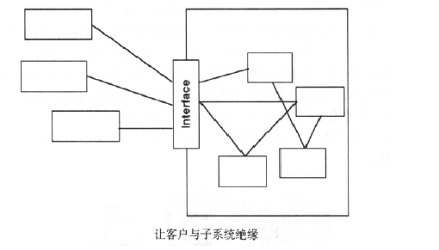
The Façade Pattern
Façade模式意图：定义一个高层的接口

Slide 35
The Façade Pattern
Problem: Who should be responsible for handling a system operation message from an actor?
谁必须负责处理来自参与者的系统操作消息？
Solution: Assign this responsibility to an object representing the system as a whole.
将职责分配给代表系统整体的对象
Façade模式提供了两个系统层或级之间的接口
Eg. 注册系统就是一个Façade对象

Slide 36
Façade模式的标准简化视图

Slide 37
The Creator Pattern 创建者
每个软件对象必须在程序执行过程中的某一个点上被创建。
Problem: Who should be responsible for requesting the creation of a new object, i. e.,
who sends the create message to the appropriate class?
谁必须响应创建新对象的请求？
Solution: Assign this responsibility to a class which is in some way closely involved with the class.
将创建消息分配给与新对象密切相关的对象

Slide 38
The Creator Pattern 创建者
创建型模式目的就是抽象对象的实例化过程。它可以帮助一个系统独立于如何创建，谁创建，创建什么。
创建型模式的考虑点
在实际的系统中使用创建型模式创建对象时需要考虑以下几点：
·动态的确定创建哪些对象（确定创建一个接口的那个实现类）
·是谁创建这些对象（是外部的对象，还是本身对象提供，或者静态的类继承）
·动态决定怎样创建对象（新建对象还使用Cache,还是复制某个对象）
·决定怎样组合或者表示这些对象（）
当系统演化成依赖于对象的组合、聚集时，创建性模式带来了更大的灵活性。
Eg. 系创建系班级计划

Slide 39
The Expert Pattern专家模式
提供了进行更一般设计决策的指导。根据数据的位置来分配行为。（因为所有的过程都和数据打交道）
Problem: What is the most basic principle for assigning responsibilities to objects?
给对象分配职责时最基本原则是什么？
Solution: Assign the responsibility to the class which has the information necessary to fulfill it.
将职责分配给具有完成职责所需要信息的类
Eg. 系要验证系是否存在
通过将行为分配到数据所在的类，可以改善设计，并使得程度易于理解。

Slide 40
Collaboration Diagrams
A collaboration diagram is a network model of messages between interacting objects or classes. 协作图是参与交互的对象之间消息的网络模型。
Its components are:
Objects or classes – shown as labeled rectangles 对象/类
Links (instances of associations) – shown as lines 链接 （关系的实例）
Messages – shown next to the links 消息
Arrows show the direction of messages.
消息名（in para. : paratype, out para.: paratype）

Slide 41
Collaboration Diagrams (continued)
The links are message paths.
The sequence of messages is shown by a hierarchical numbering convention.
消息的顺序用层次结构来体现：
序列中的第一个消息没有编号
来自收到初始化消息对象的消息被编号1,2…
来自收到消息1的对象的消息被编号1.1 ,1.2…
The standard UML syntax for a message is:
messageName (in parameter : parameterType, out parameter : parameterType)

Slide 42
Creating Collaboration Diagrams
Step1 为系统顺序图中的每项系统操作创建单独的协作图
Step 1.1. Apply the Façade pattern. Choose a façade object for the system.
应用Façade模式，为系统选择Façade对象
Step 1.2. Apply the Creator pattern. Add new objects and their creators to the collaboration diagram.
应用创建者模式，确定所有必须创建的对象和必须请求创建这些对象的对象，并将他们添加到协作图中。
Step 1.3. Apply the Expert pattern. Assign every behavior to the object which is the information expert. Show the unknown client.
应用专家模式，将每个行为分配给作为信息专家的对象。显示所有的服务器对象以及从未知客户端对象发往他们的消息

Slide 43
Creating Collaboration Diagrams (continued)
Step 1.4. Paying attention to information flow, fill in the rest of the clients until there is a path of messages connecting all the objects.
根据信息流填充客户端的剩余部分直到完成连接所有对象的消息路径。
Step 1.5. Refine the collaboration diagram, taking into account coupling, cohesion, and the Law of Demeter.
根据耦合、内聚和Demeter定律优化协作图

Slide 44
A Public University Example
方案使用候选方案A(单处理器方案)；
焦点：应用层内软件对象的程序设计；
根据前期的系统顺序图，使用facade、创建者、专家模式为每一个系统操作来创建交互图

Slide 45
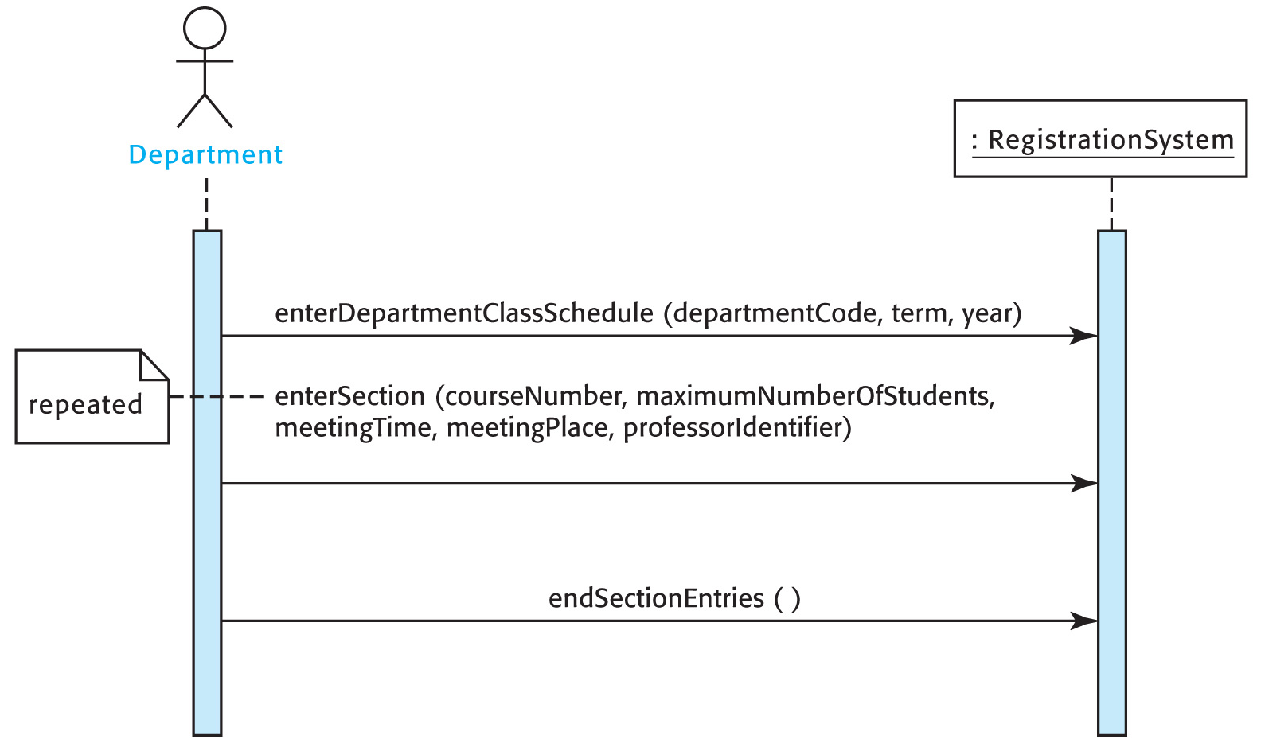
A Public University Example
.
提交系班级计划用例的系统顺序图

Slide 46
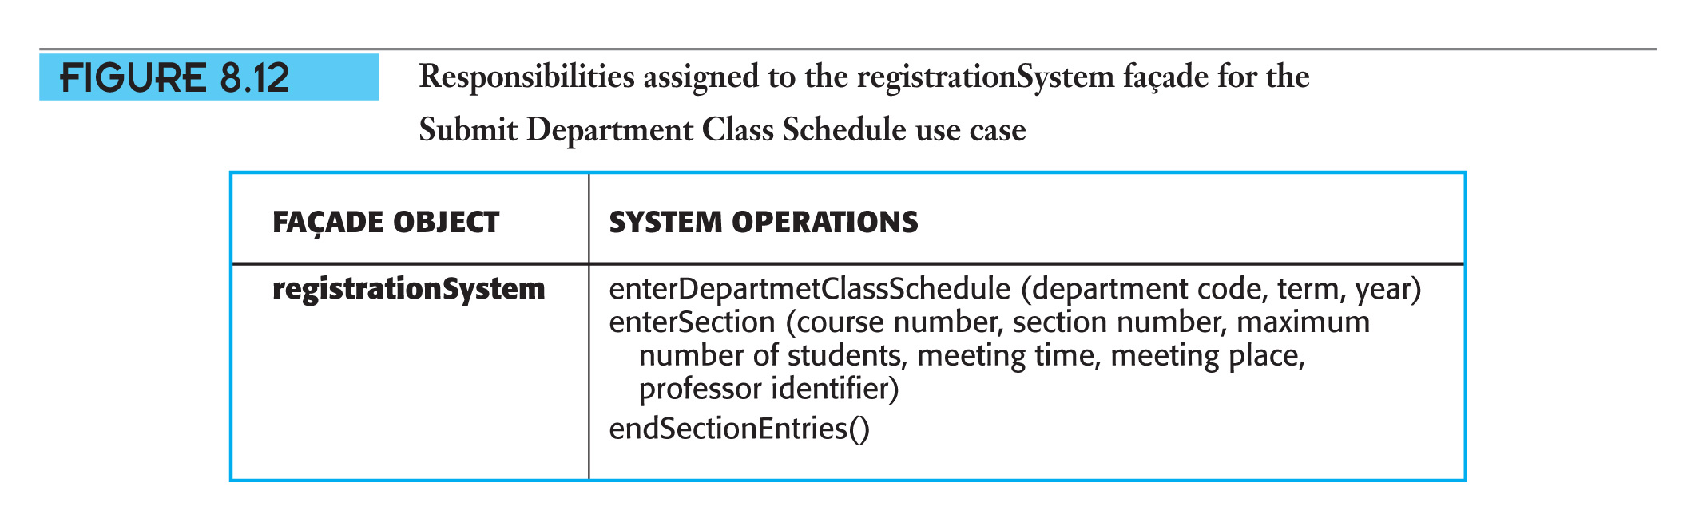
A Public University Example (continued)
Submit Department Class Schedule提交系班级计划用例所必需的三个系统操作（输入系班级计划、输入小组、结束小组输入）的协作图
Step 1.1. Apply the Façade pattern.

Slide 47
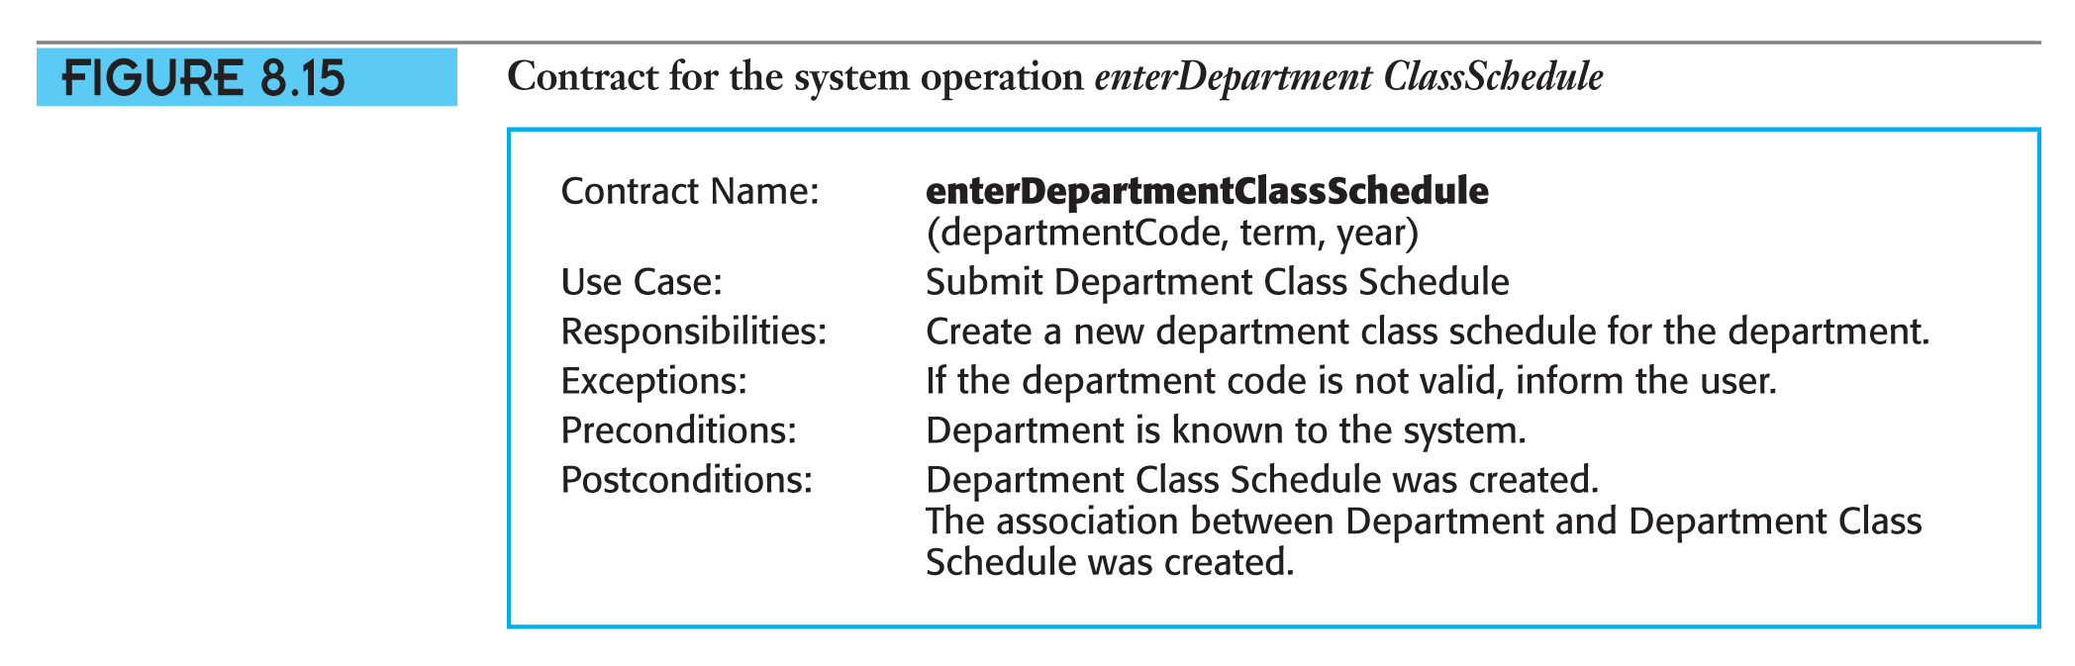
A Public University Example (continued)
Step 1.2. Apply the Creator pattern.
系统操作enterDepartmentClassSchedule的约定

Slide 48
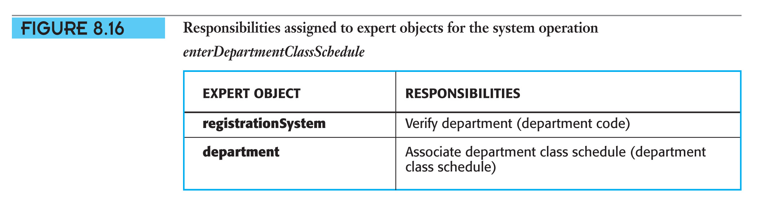
A Public University Example (continued)
Step 1.3. Apply the Expert pattern.

Slide 49
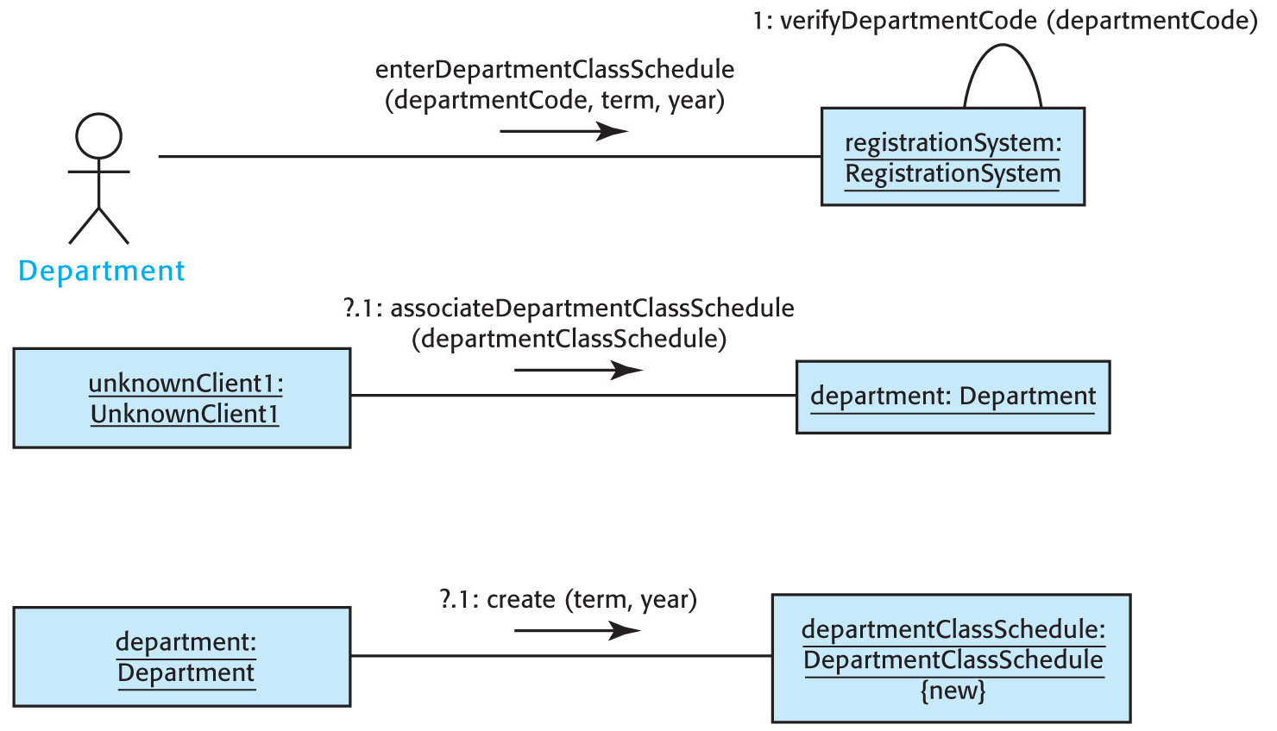
A Public University Example (continued)
Step 1.3. Apply the Expert pattern.

Slide 50
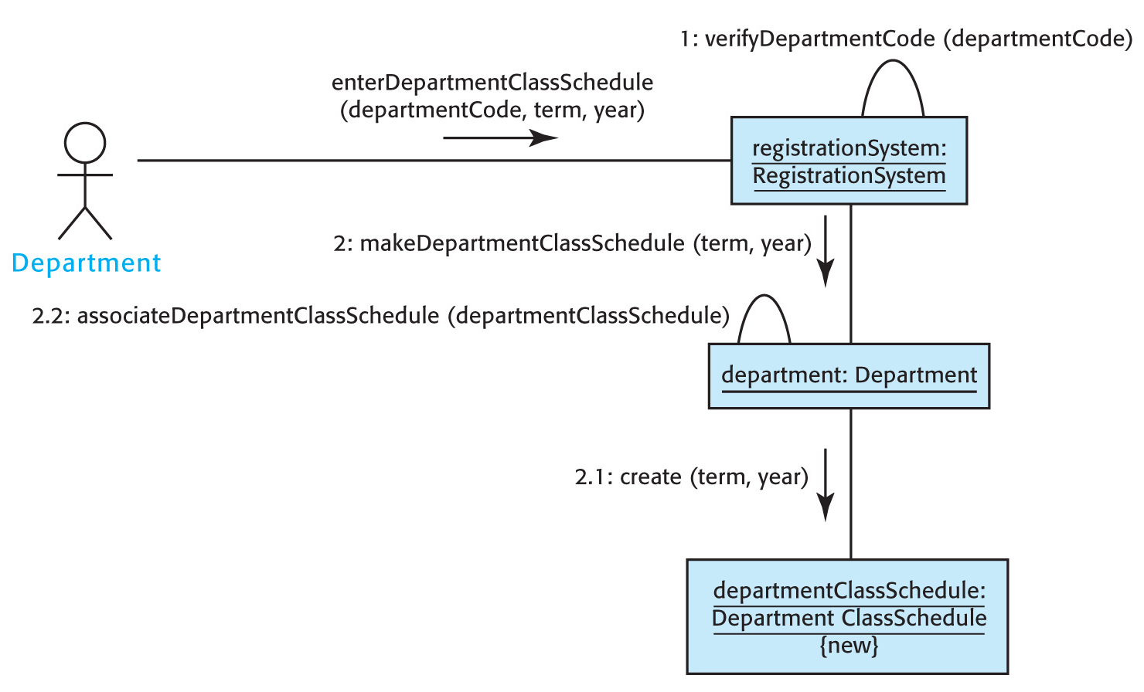
A Public University Example (continued)
Step 1.4. Considering information flow, provide a message path to every object.

Slide 51
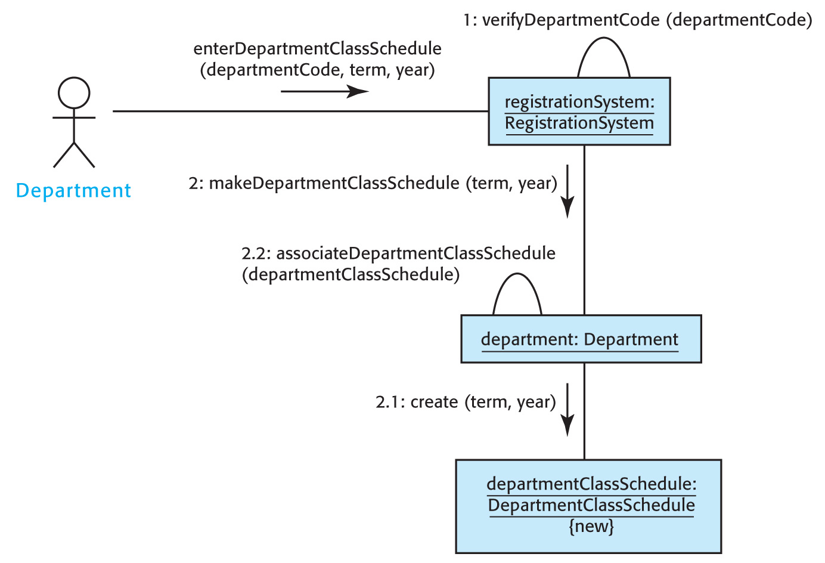
Creating Sequence Diagrams (continued)
.

Slide 52
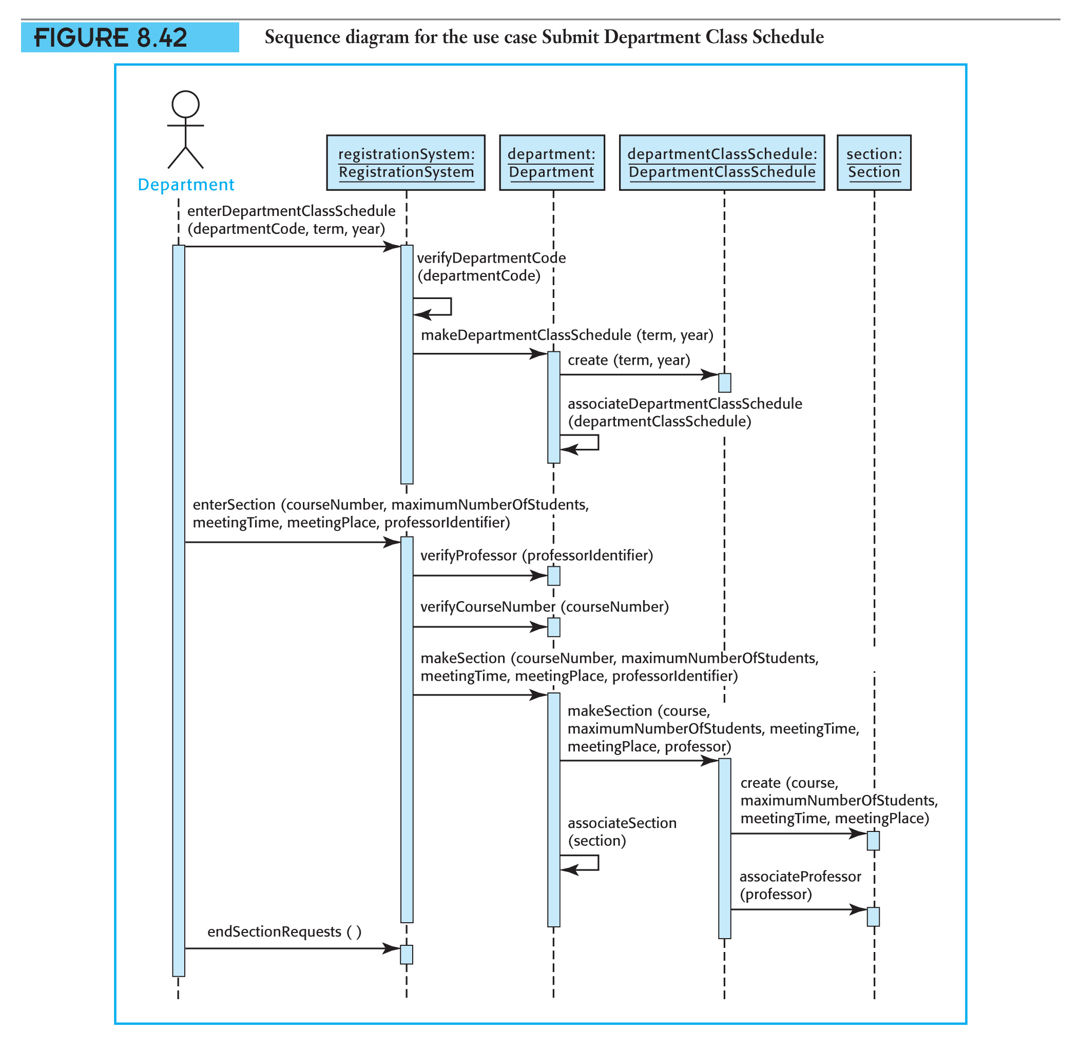
Creating Sequence Diagrams (continued)
.

Slide 53
Components of a Design Class Diagram
A design class diagram follows the same UML graphic conventions as a domain model.
设计类图遵循与域模型相同的图解惯例。都是类图。
A design class diagram shows:
Classes and class hierarchies
Attributes
Operations
Whole-to-part associations
Qualified associations限定关联

Slide 54
Qualified Associations
A qualified association associates two objects using a qualifier to select objects at the other end of the association. 限定关联
A qualifier is an attribute or set of attributes which has a unique value for each object in the class.
限定符是类的一种属性或是类的一个属性集合，类中的每个对象的该属性（集合）都具有唯一值。

Slide 55
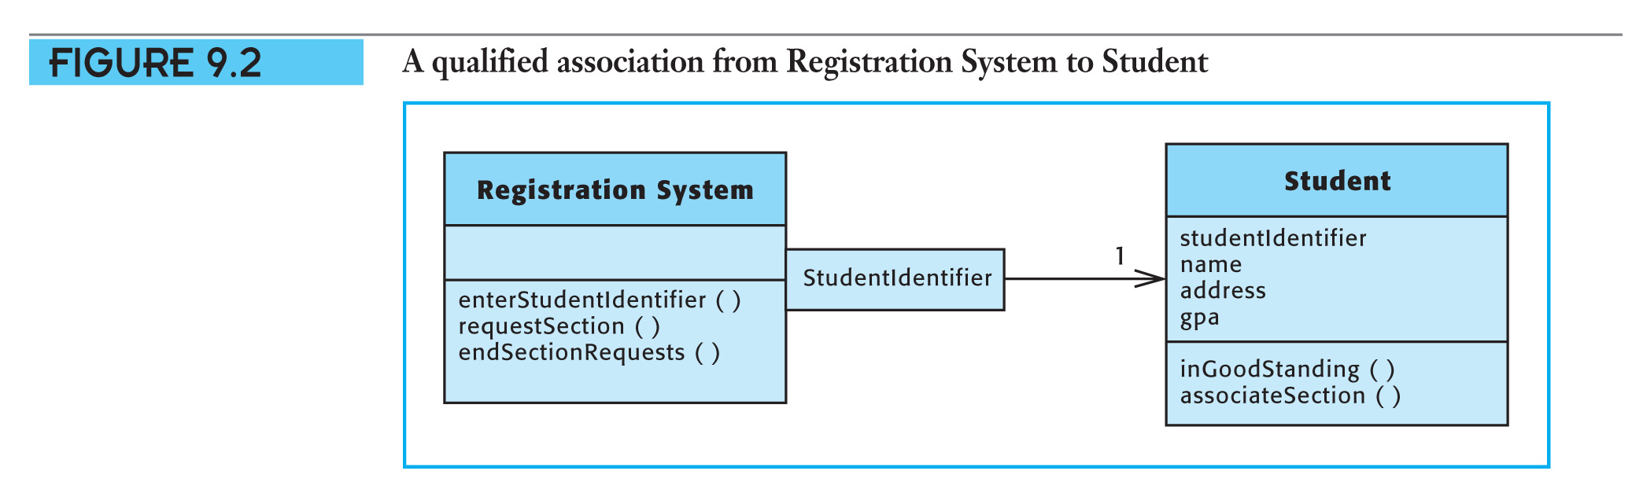
Qualified Associations (continued)
.

Slide 56
Step 2 of Object-Oriented Program Design
Produce a design class diagram showing the operations from the interaction diagrams:
Step 2.1: Identify classes with their behavior. 确定类及其行为
Step 2.2: Add inheritance to the class diagram. 添加继承
Step 2.3: Add associations to the class diagram. 添加关联
Step 2.4: Create a final class diagram with qualified associations. 创建带有限定关联的最终类图

Slide 57
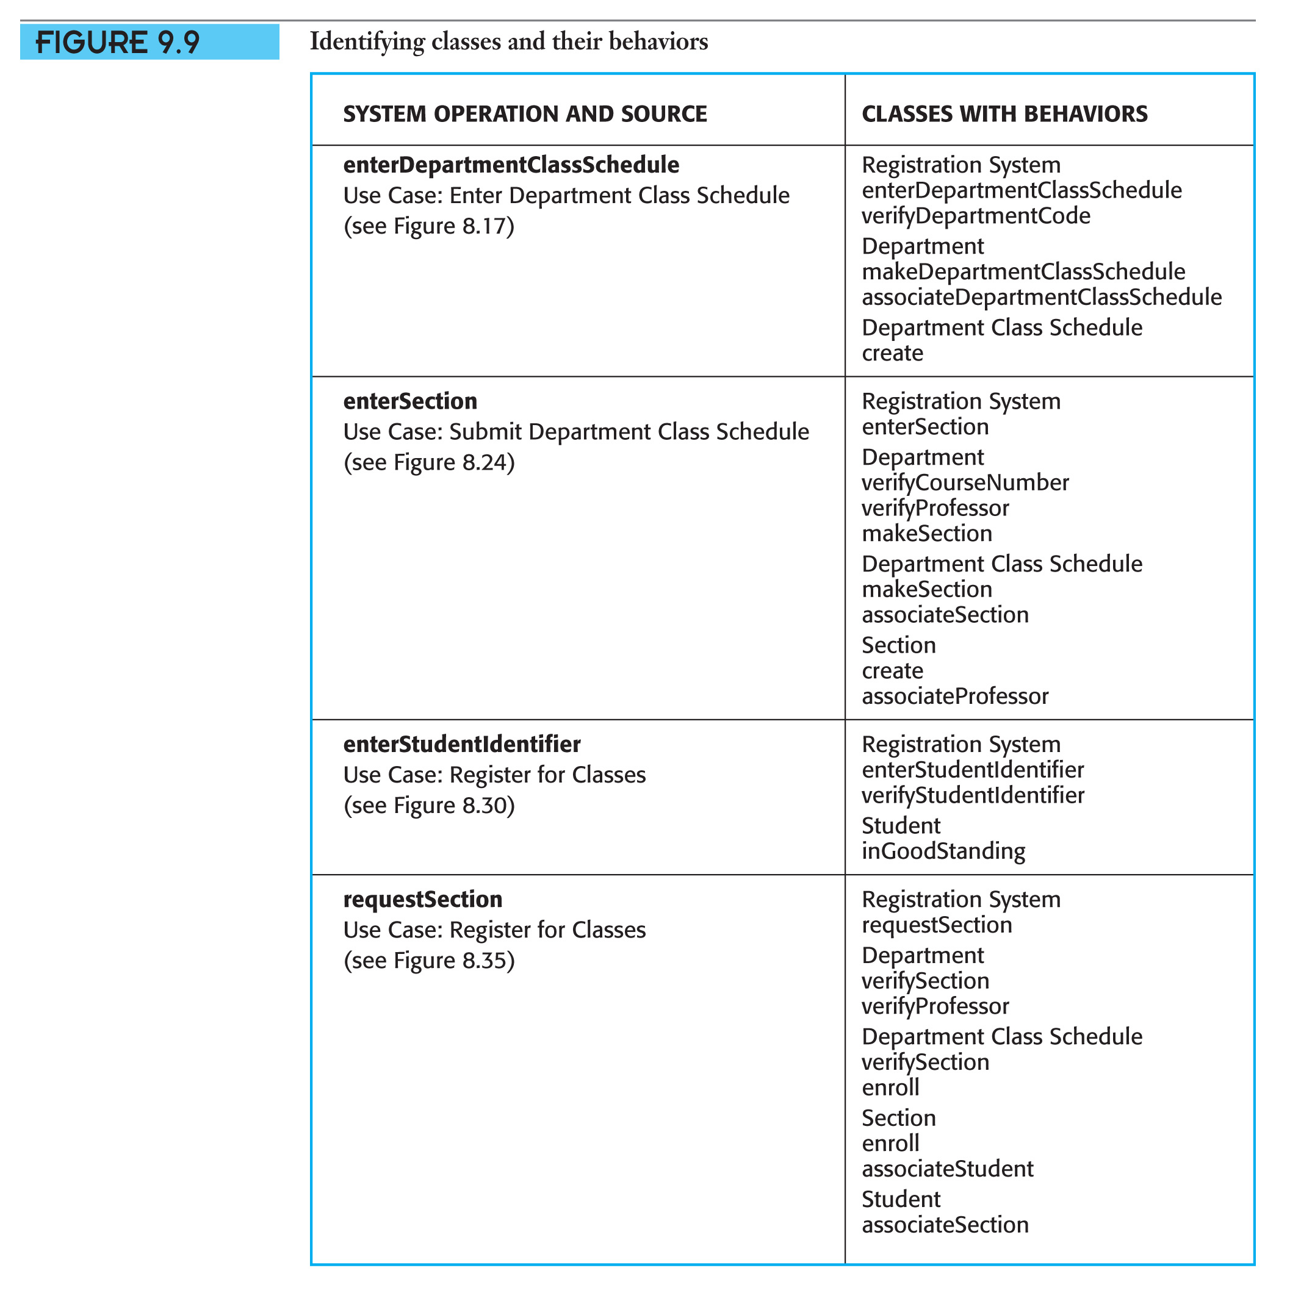
Step 2.1 of Object-Oriented Program Design
Identify classes with their behavior.

Slide 58
Step 2.1 of Object-Oriented Program Design (continued)
Identify classes with their behavior.

Slide 59
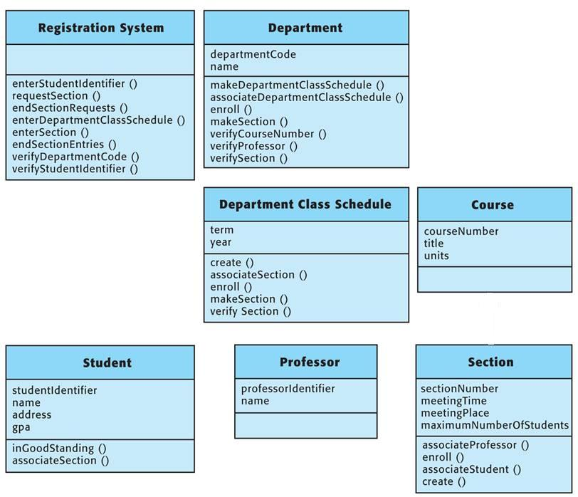
Step 2.1 of Object-Oriented Program Design (continued)

Slide 60
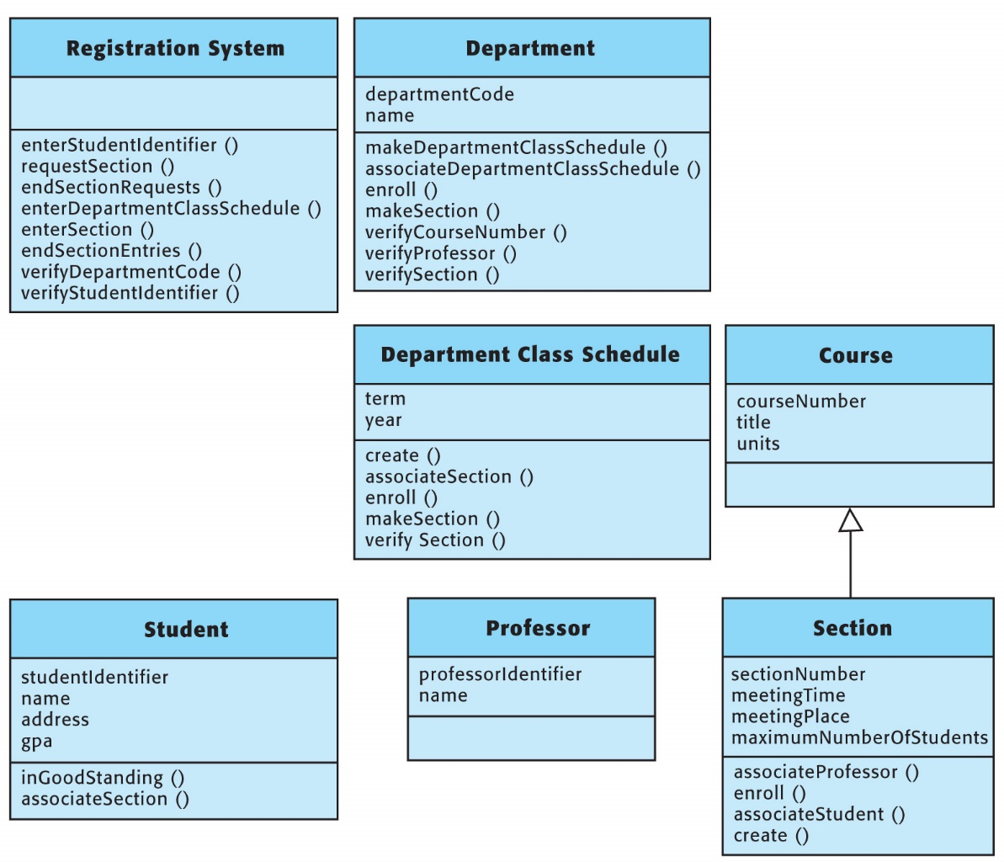
Step 2.2 of Object-Oriented Program Design
Add inheritance to the class diagram.

Slide 61
Step 2.3 of Object-Oriented Program Design
Add associations to the class diagram.
使用协作图来确定什么对象创建关联以及哪些对象向其他对象发送消息，建立表格。
成形的关联是最容易的入手点，它们提供参考可见性。

Slide 62
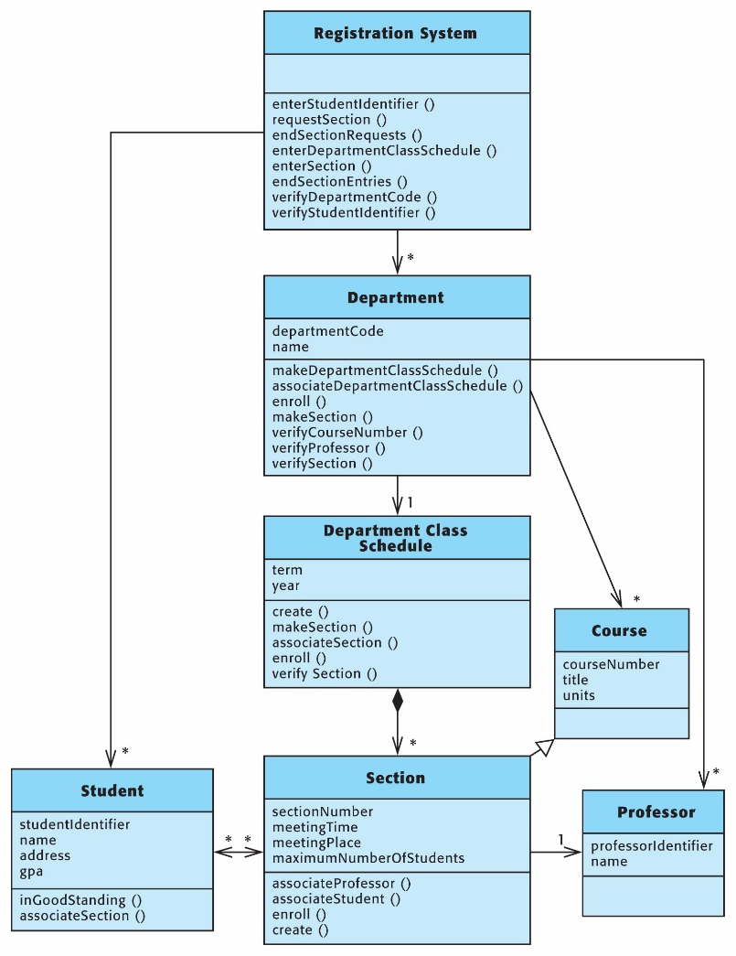
Step 2.3 of Object-Oriented Program Design
Add associations to the class diagram.

Slide 63
Step 2.4 of Object-Oriented Program Design
Create a final class diagram with qualified associations.
将1:* --> 1:1

Slide 64
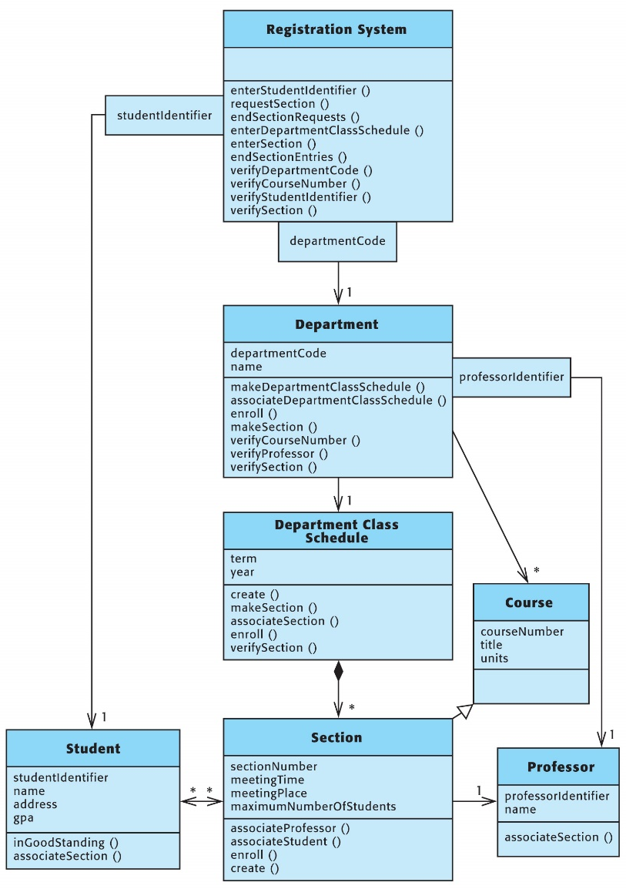
Step 2.4 of Object-Oriented Program Design
Create a final class diagram with qualified associations.

Slide 65
Specifying Attributes in the UML
Attributes are described as:
- name : data type
Where the first symbol represents the attribute’s visibility:
- for private
+ for public
# for protected

Slide 66
Specifying Operations in the UML
Operations are described in the sequence operation visibility, operation name, parameter list, and type returned by the operation:
+ operation name ( in parameter name : parameter type … , out parameter name : parameter type … , inout parameter name : parameter type , ) : return type

Slide 67
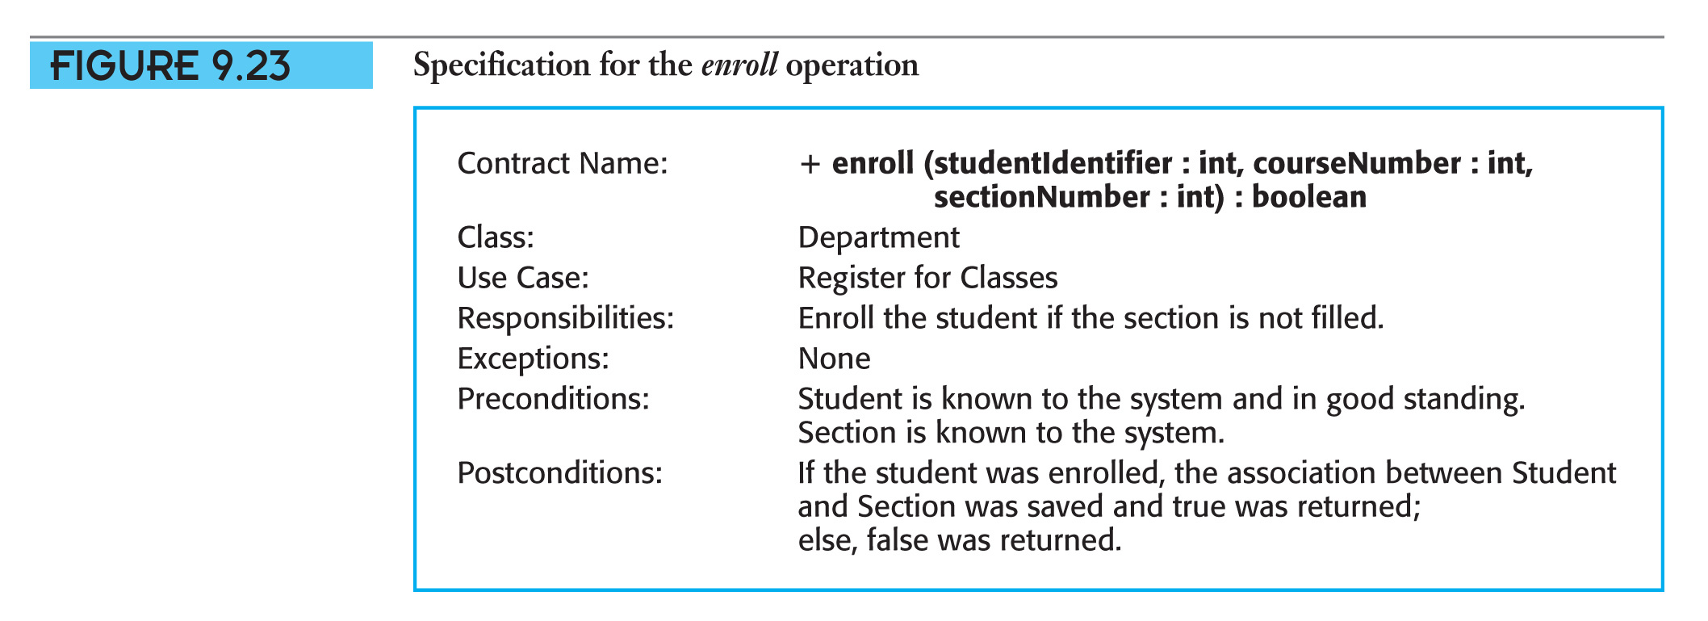
Example of Specifying an Operation
.

Slide 68
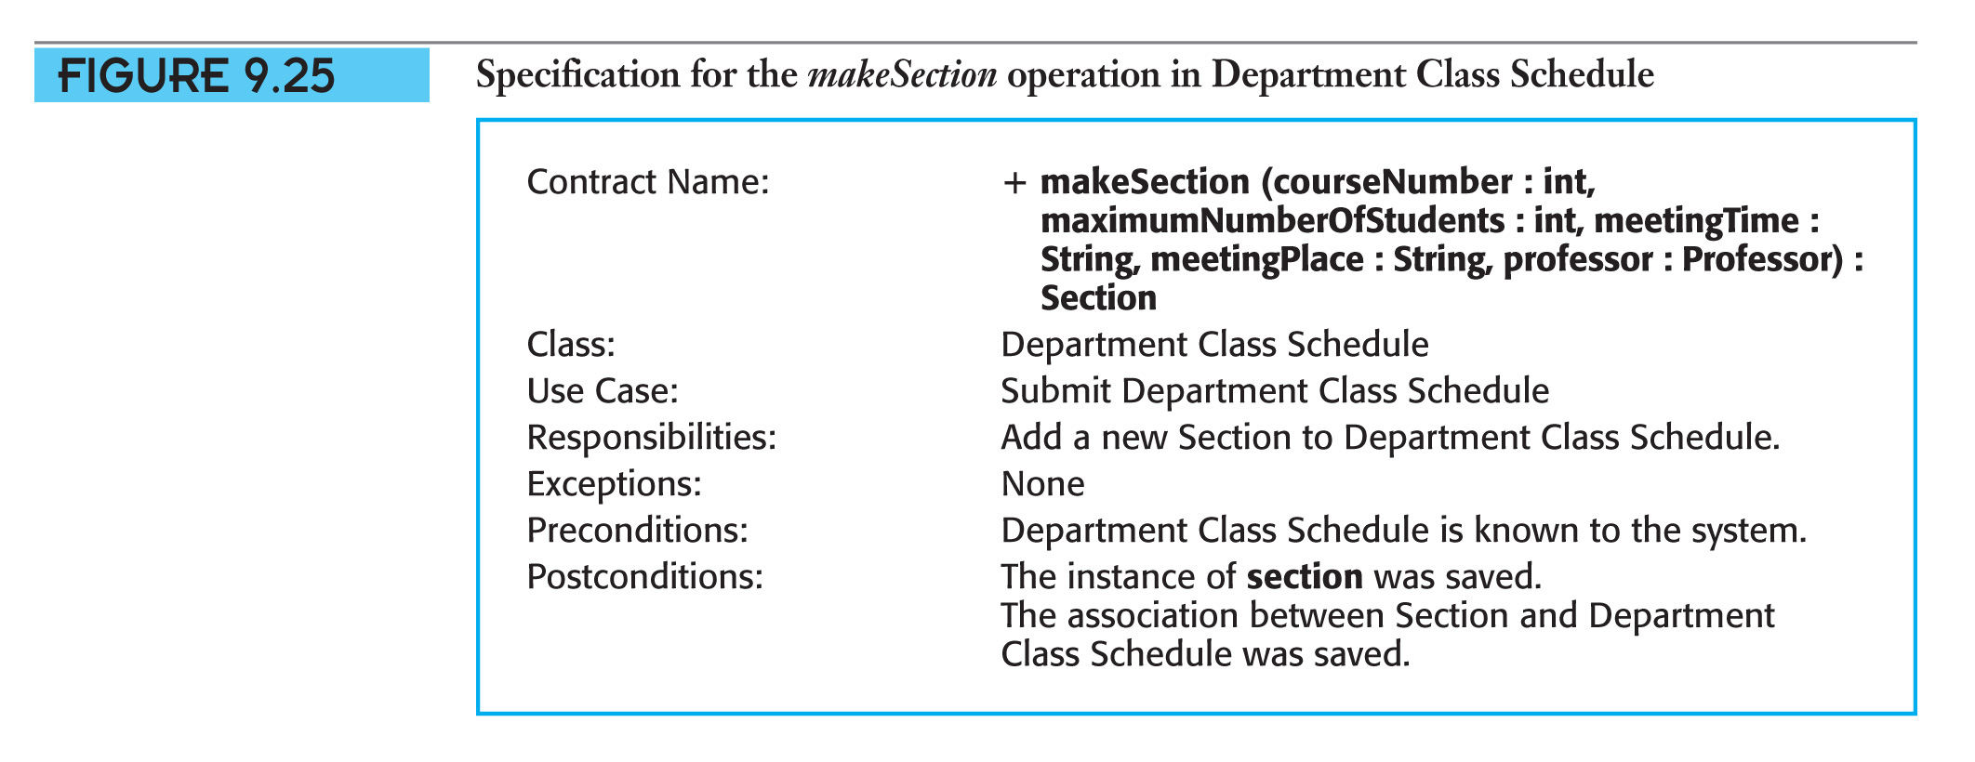
Example of Specifying an Operation (continued)
.

